Slide 1

1Bach
Estadística bidimensional
Víctor Concejero Sanz

Slide 2
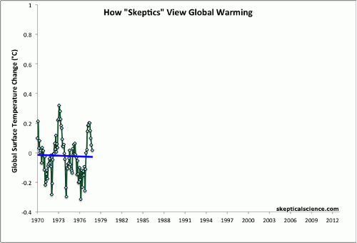
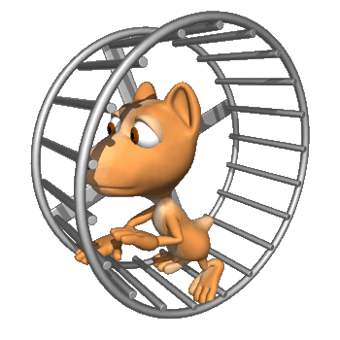
Estadística bidimensional

Slide 3
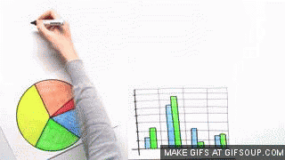
Estadística bidimensional

Slide 4

Estadística bidimensional
E.Unidim
1
Recordatorio
Ejercicio est. unidimensional
Estadística bidimensional
2
Est. Bidimensional. Concepto
3
EB. Distribuciones marginales
4
Estadística bidimensional
Ejercicio est. bidimensional
E.Unidim
5
Diagrama de cajas y bigotes
6
Utilidad del diagrama de C&B

Slide 5
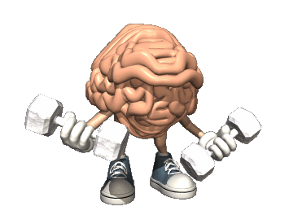
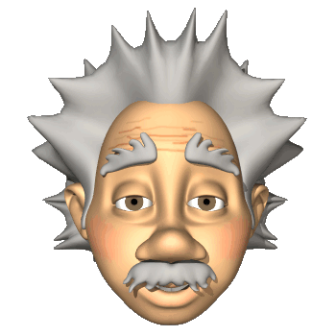


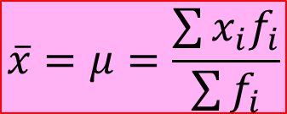
1. Recordatorio
Corrección de un examen:
NOTAS 4ºX
8 | 6 | 6 | 5
8 | 4 | 4 | 9
10 | 4 | 2 | 3
9 | 1 | 6 | 0
4 | 5 | 2 | 4
NOTAS 4ºY
6 | 4 | 4 | 5
4 | 4 | 5 | 5
6 | 4 | 5 | 5
5 | 5 | 6 | 5
6 | 5 | 6 | 5
¿Qué clase es mejor?
Parámetros de centralización:
Media aritmética
$$\overline{x}=μ=\frac{\sum{x_{i}f_{i}}}{\sum{f_{i}}}$$
${\overline{x}}_{4ºX}=\frac{100}{20}=5$
${\overline{x}}_{4ºY}=\frac{100}{20}=5$
Entonces ¿son iguales 4ºX y 4ºY?

Slide 6

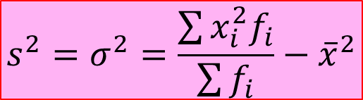
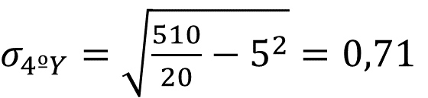
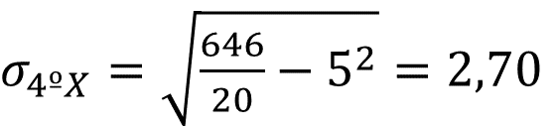

1. Recordatorio
$$\overline{x}=μ=\frac{\sum{x_{i}f_{i}}}{\sum{f_{i}}}$$
Corrección de un examen:
NOTAS 4ºX
8 | 6 | 6 | 5
8 | 4 | 4 | 9
10 | 4 | 2 | 3
9 | 1 | 6 | 0
4 | 5 | 2 | 4
NOTAS 4ºY
6 | 4 | 4 | 5
4 | 4 | 5 | 5
6 | 4 | 5 | 5
5 | 5 | 6 | 5
6 | 5 | 6 | 5
Medidas de dispersión:
Varianza y desviación típica:
$$s^{2}=σ^{2}=\frac{\sum{x_{i}^{2}f_{i}}}{\sum{f_{i}}}−{\overline{x}}^{2}$$
$$σ=\sqrt{σ^{2}}$$
$σ_{4ºX}=\sqrt{\frac{646}{20}−5^{2}}=2,70$
Entonces ¿son iguales 4ºX y 4ºY?
$σ_{4ºY}=\sqrt{\frac{510}{20}−5^{2}}=0,71$

Slide 7


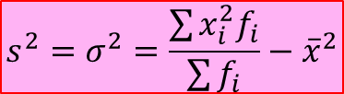
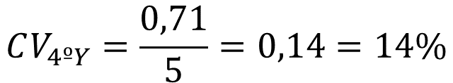
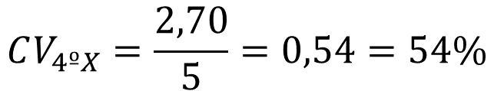
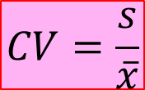
1. Recordatorio
$$\overline{x}=μ=\frac{\sum{x_{i}f_{i}}}{\sum{f_{i}}}$$
$$s^{2}=σ^{2}=\frac{\sum{x_{i}^{2}f_{i}}}{\sum{f_{i}}}−{\overline{x}}^{2}$$
Corrección de un examen:
$$σ=\sqrt{σ^{2}}$$
NOTAS 4ºY
6 | 4 | 4 | 5
4 | 4 | 5 | 5
6 | 4 | 5 | 5
5 | 5 | 6 | 5
6 | 5 | 6 | 5
Parámetro de comparación:
Coeficiente de variación:
NOTAS 4ºX
8 | 6 | 6 | 5
8 | 4 | 4 | 9
10 | 4 | 2 | 3
9 | 1 | 6 | 0
4 | 5 | 2 | 4
$$CV=\frac{s}{\overline{x}}$$
$$CV_{4ºX}=\frac{2,70}{5}=0,54=54\%$$
$$CV_{4ºY}=\frac{0,71}{5}=0,14=14\%$$
Entonces ¿Son iguales 4ºX y 4ºY?

Slide 8


1. Recordatorio
Recordatorio: estadística unidimensional
$$\begin{matrix}Media: & & \overline{x}=μ=\frac{\sum{x_{i}f_{i}}}{\sum{f_{i}}} \\ Varianza: & & s^{2}=σ^{2}=\frac{\sum{x_{i}^{2}f_{i}}}{\sum{f_{i}}}−{\overline{x}}^{2} \\ Desviación típica: & & σ=\sqrt{σ^{2}} \\ Coeficiente de variación & & CV=\frac{s}{\overline{x}}\end{matrix}$$

Slide 9
Ejercicios:
En el pueblo de Astonbury viven dos personas, Alan y Bob. Alan tiene una manzana, y Bob otra.
En el pueblo de Woodbury viven dos personas, Cletus y Dylan. Cletus tiene dos manzanas, y Dylan ninguna.
Las estadísticas estatales determinan que el poder adquisitivo de Astonbury y de Woodbury es el mismo. Los habitantes tienen una manzana de media.
Calcula los parámetros estadísticos y demuestra lo contrario.
NOTA: haz el ejercicio como si tuvieses una tabla con 100 datos. El tener sólo 2 datos sirve para reducir los cálculos y fijarse más en la esencia del problema
¿Sacas alguna conclusión de este ejercicio? Entra en la página del banco mundial y descarga las estadísticas de algún país. A modo de ejemplo, las estadísticas de España están subidas en EDMODO
Las notas de 4ºT son 0,10,0,10,0,10,0,10, mientras que las de 4ºZ son 5,5,5,5,5,5,5,5. Calcula detenidamente los parámetros estadísticos de cada clase, y compáralas.
1
2

Slide 10
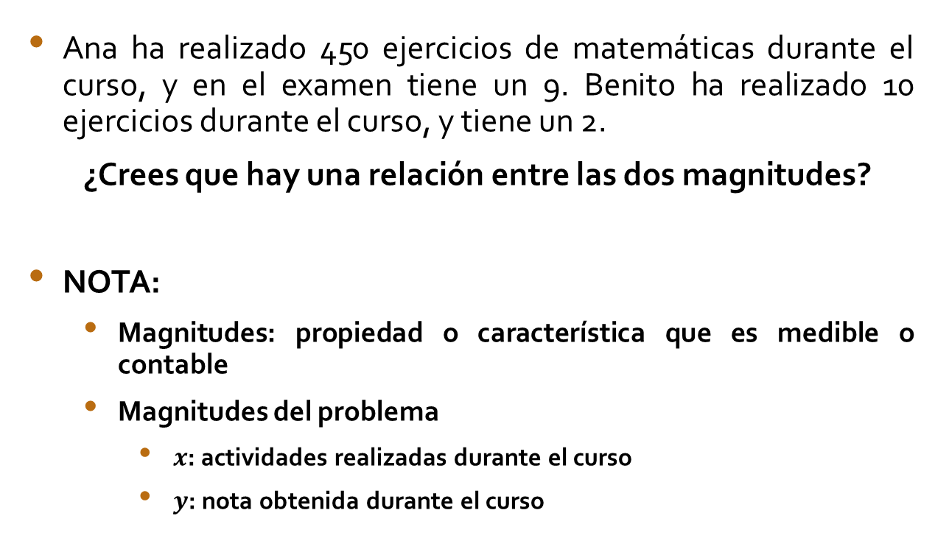
2. Estadística bidimensional. Concepto
Ana ha realizado 450 ejercicios de matemáticas durante el curso, y en el examen tiene un 9. Benito ha realizado 10 ejercicios durante el curso, y tiene un 2.
¿Crees que hay una relación entre las dos magnitudes?
NOTA:
  Magnitudes: propiedad o característica que es medible o contable
  Magnitudes del problema
    $x$: actividades realizadas durante el curso
    $y$: nota obtenida durante el curso
A

Slide 11
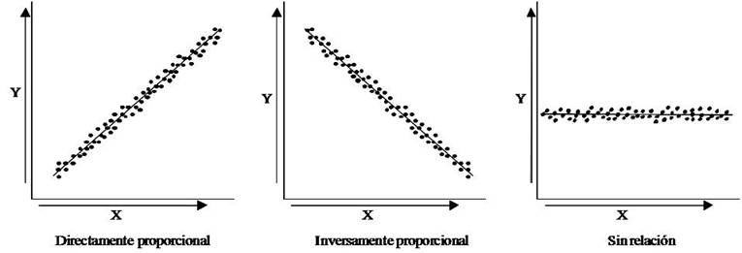
2. Estadística bidimensional Concepto
Ana ha realizado 450 ejercicios de matemáticas durante el curso, y en el examen tiene un 9. Benito ha realizado 10 ejercicios durante el curso, y tiene un 2.
¿Crees que hay una relación entre las dos magnitudes?
A
  En principio, se entiende que cuantos más ejercicios se realicen, más nota se obtendrá.
  Estas son magnitudes directamente proporcionales
  (cuanto más vale una, más vale la otra)
  (cuanto menos vale una, menos vale la otra)

Slide 12
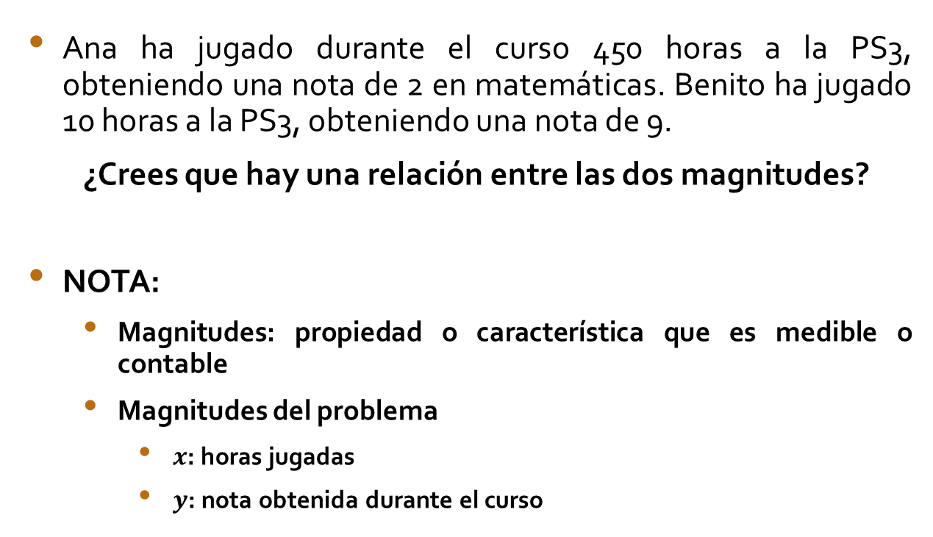
2. Estadística bidimensional. Concepto
Ana ha jugado durante el curso 450 horas a la PS3, obteniendo una nota de 2 en matemáticas. Benito ha jugado 10 horas a la PS3, obteniendo una nota de 9.
¿Crees que hay una relación entre las dos magnitudes?
NOTA:
  Magnitudes: propiedad o característica que es medible o contable
  Magnitudes del problema
    $x$: horas jugadas
    $y$: nota obtenida durante el curso
B

Slide 13
2. Estadística bidimensional. Concepto
Ana ha jugado durante el curso 450 horas a la PS3, obteniendo una nota de 2 en matemáticas. Benito ha jugado 10 horas a la PS3, obteniendo una nota de 9.
¿Crees que hay una relación entre las dos magnitudes?
B
  En principio, se entiende que cuantas más horas se distraiga un alumno, menos nota obtendrá.
  Estas son magnitudes inversamente proporcionales
  (cuanto más vale una, menos vale la otra)
  (cuanto menos vale una, más vale la otra)

Slide 14
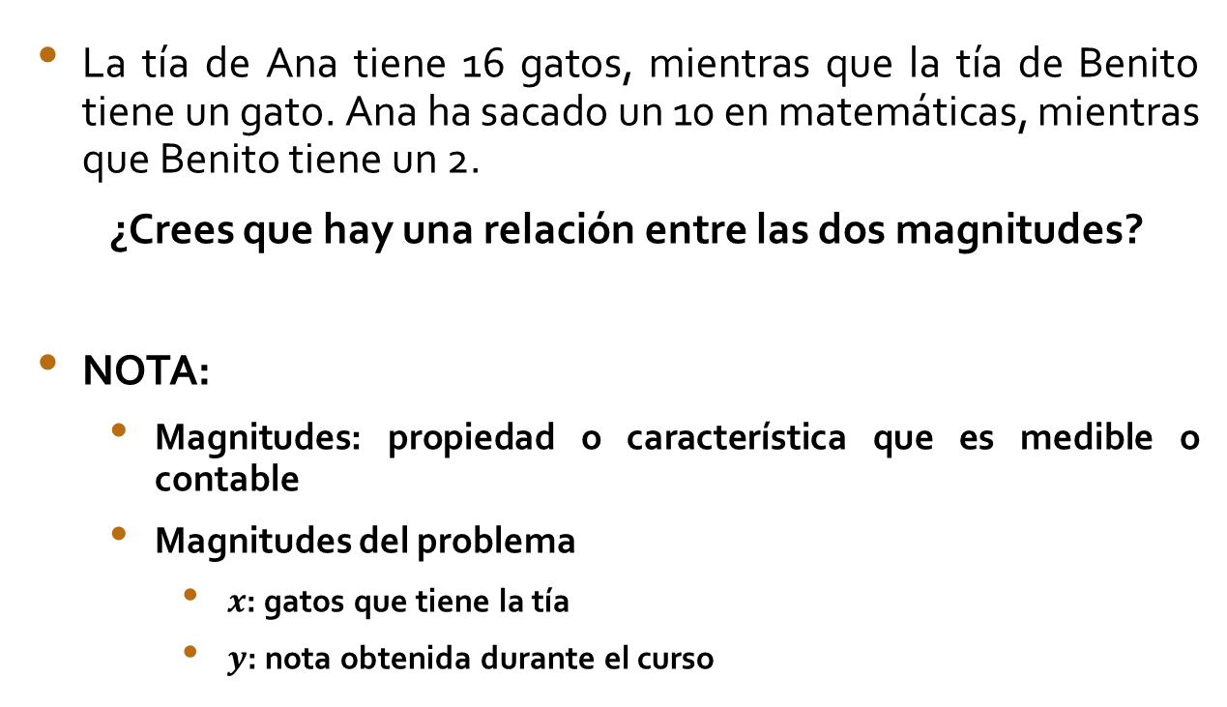
2. Estadística bidimensional Concepto
La tía de Ana tiene 16 gatos, mientras que la tía de Benito tiene un gato. Ana ha sacado un 10 en matemáticas, mientras que Benito tiene un 2.
¿Crees que hay una relación entre las dos magnitudes?
NOTA:
  Magnitudes: propiedad o característica que es medible o contable
  Magnitudes del problema
    $x$: gatos que tiene la tía
    $y$: nota obtenida durante el curso
C

Slide 15
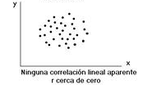
2. Estadística bidimensional Concepto
La tía de Ana tiene 16 gatos, mientras que la tía de Benito tiene un gato. Ana ha sacado un 10 en matemáticas, mientras que Benito tiene un 2.
¿Crees que hay una relación entre las dos magnitudes?
C
  En principio, se entiende que no tiene relación el número gatos que tiene mi tía con la nota de matemáticas.
  Estas son magnitudes independientes (no tienen relación)

Slide 16
2. Estadística bidimensional Concepto
Cerca de la casa de Ana pasan 450 coches diarios, mientras que cerca de la casa de Benito pasan 10 coches diarios. Ana tiene un 2 en matemáticas y Benito un 9.
¿Crees que hay una relación entre las dos magnitudes?
  ¿?
  (Puede que sí, puede que no. En principio los coches no tienen que ver con la nota, pero por ejemplo el ruido puede molestar. Habría que verlo con datos, a priori es difícil decantarse por una opción)
D

Slide 17
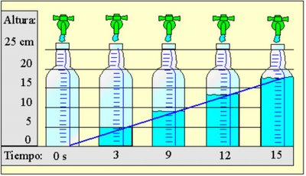
2. Estadística bidimensional Concepto
La estadística bidimensional consiste en analizar matemáticamente la relación existente entre dos variables.
Mediante una serie de parámetros, podemos cuantificar si dos variables tienen o no relación, si su relación es directa o no, y cuán fuerte es esta dependencia.
Muchas leyes físicas, químicas o sociológicas se han obtenido haciendo uso de esta metodología.

Slide 18
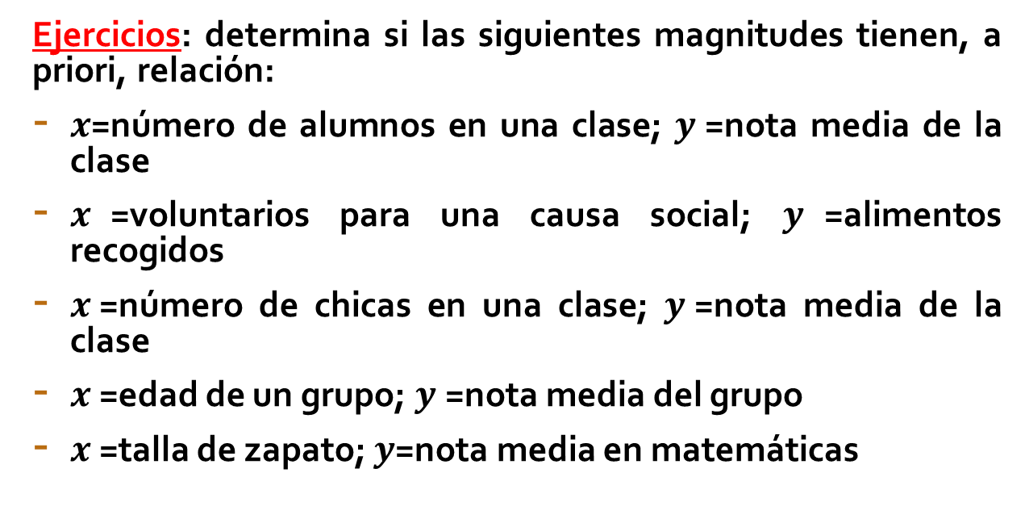
3
Ejercicios: determina si las siguientes magnitudes tienen, a priori, relación:
$x$=número de alumnos en una clase; $y$=nota media de la clase
$x$=voluntarios para una causa social; $y$=alimentos recogidos
$x$=número de chicas en una clase; $y$=nota media de la clase
$x$=edad de un grupo; $y$=nota media del grupo
$x$=talla de zapato; $y$=nota media en matemáticas

Slide 19
3. Estadística Bidimensional: Distribuciones marginales
La siguiente tabla muestra las horas jugadas a la PS3 de una clase, y las notas de cada alumno en matemáticas:
Horas | 200 | 150 | 200 | 250 | 150 | 50 | 25 | 400 | 250 | 300 | 500 | 450 | 25 | 500 | 250 | 150 | 300 | 300 | 250 | 300
Nota | 7 | 7 | 6 | 6 | 8 | 9 | 9 | 3 | 7 | 4 | 2 | 2 | 8 | 1 | 6 | 8 | 4 | 5 | 7 | 5
¿Tienen relación ambas variables?

Slide 20
3. Estadística Bidimensional: Distribuciones marginales
La siguiente tabla muestra las horas jugadas a la PS3 de una clase, y las notas de cada alumno en matemáticas.
Distribución marginal: tomamos las variables por separado:
Horas | 200 | 150 | 200 | 250 | 150 | 50 | 25 | 400 | 250 | 300 | 500 | 450 | 25 | 500 | 250 | 150 | 300 | 300 | 250 | 300
Nota | 7 | 7 | 6 | 6 | 8 | 9 | 9 | 3 | 7 | 4 | 2 | 2 | 8 | 1 | 6 | 8 | 4 | 5 | 7 | 5
HORAS | 25 | 25 | 50 | 150 | 150 | 150 | 200 | 200 | 250 | 250
 | 250 | 250 | 300 | 300 | 300 | 300 | 400 | 450 | 500 | 500
NOTA | 1 | 2 | 2 | 3 | 4 | 4 | 5 | 5 | 6 | 6
 | 6 | 7 | 7 | 7 | 7 | 8 | 8 | 8 | 9 | 9

Slide 21


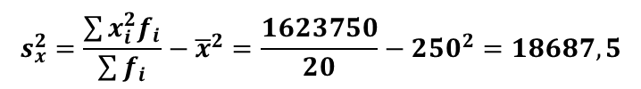

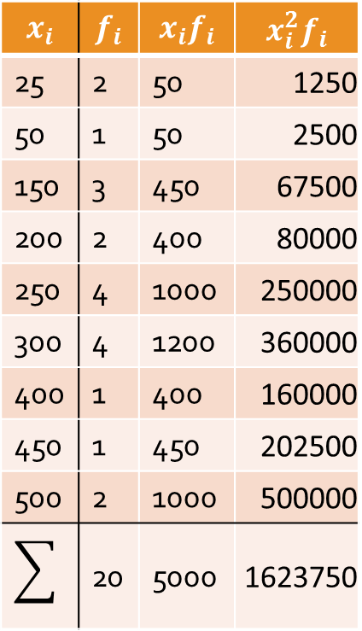
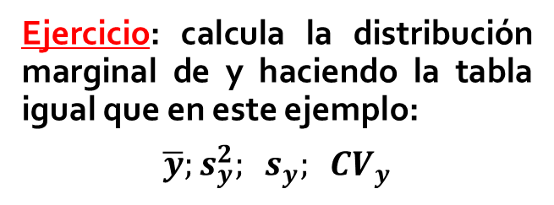
3. EB: Distribuciones marginales
La siguiente tabla muestra las horas jugadas a la PS3 de una clase, y las notas de cada alumno en matemáticas.
Distribución marginal: tomamos las variables por separado:
HORAS | 25 | 25 | 50 | 150 | 150 | 150 | 200 | 200 | 250 | 250
 | 250 | 250 | 300 | 300 | 300 | 300 | 400 | 450 | 500 | 500
NOTA
1 | 6
2 | 7
2 | 7
3 | 7
4 | 7
4 | 8
5 | 8
5 | 8
6 | 9
6 | 9
$$x_{i}$$ | $$f_{i}$$ | $$x_{i}f_{i}$$ | $$x_{i}^{2}f_{i}$$
25 | 2 | 50 | 1250
50 | 1 | 50 | 2500
150 | 3 | 450 | 67500
200 | 2 | 400 | 80000
250 | 4 | 1000 | 250000
300 | 4 | 1200 | 360000
400 | 1 | 400 | 160000
450 | 1 | 450 | 202500
500 | 2 | 1000 | 500000
 | 20 | 5000 | 1623750
$$\overline{x}=\frac{\sum{x_{i}f_{i}}}{\sum{f_{i}}}=\frac{5000}{20}=250$$
$$s_{x}^{2}=\frac{\sum{x_{i}^{2}f_{i}}}{\sum{f_{i}}}−{\overline{x}}^{2}=\frac{1623750}{20}−250^{2}=18687,5$$
$$s_{x}=\sqrt{s_{x}^{2}}=\sqrt{18687,5}=136,70$$
$$CV_{x}=\frac{s_{x}}{\overline{x}}=\frac{136,70}{250}=0,547=54,7\%$$
3
Ejercicio: calcula la distribución marginal de y haciendo la tabla igual que en este ejemplo:
$$\overline{y};s_{y}^{2}; s_{y}; CV_{y}$$

Slide 22


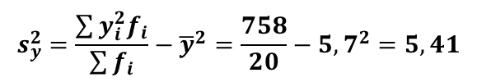

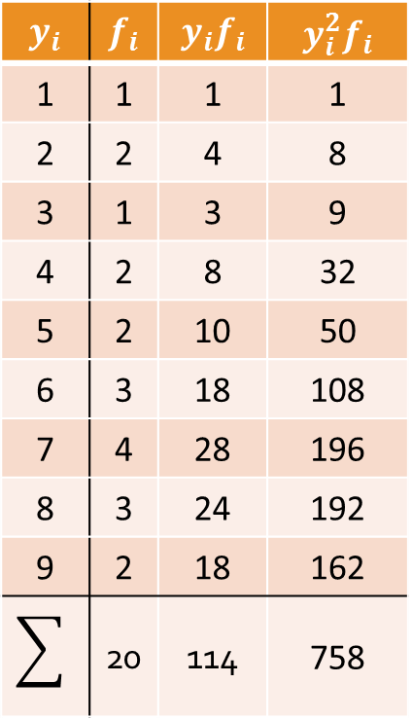
4. Distribución bidimensional
La siguiente tabla muestra las horas jugadas a la PS3 de una clase, y las notas de cada alumno en matemáticas.
Distribución marginal: tomamos las variables por separado:
NOTA
1 | 6
2 | 7
2 | 7
3 | 7
4 | 7
4 | 8
5 | 8
5 | 8
6 | 9
6 | 9
$$y_{i}$$ | $$f_{i}$$ | $$y_{i}f_{i}$$ | $$y_{i}^{2}f_{i}$$
1 | 1 | 1 | 1
2 | 2 | 4 | 8
3 | 1 | 3 | 9
4 | 2 | 8 | 32
5 | 2 | 10 | 50
6 | 3 | 18 | 108
7 | 4 | 28 | 196
8 | 3 | 24 | 192
9 | 2 | 18 | 162
 | 20 | 114 | 758
$$\overline{y}=\frac{\sum{y_{i}f_{i}}}{\sum{f_{i}}}=\frac{114}{20}=5,7$$
$$s_{y}^{2}=\frac{\sum{y_{i}^{2}f_{i}}}{\sum{f_{i}}}−{\overline{y}}^{2}=\frac{758}{20}−{5,7}^{2}=5,41$$
$$s_{y}=\sqrt{s_{y}^{2}}=\sqrt{5,41}=2,33$$
$$CV_{y}=\frac{s_{y}}{\overline{y}}=\frac{2,33}{5,7}=0,408=40,8\%$$

Slide 23
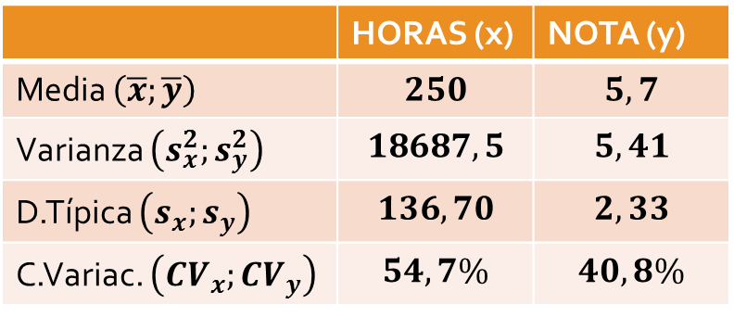
4. EB: Distribución BD
La siguiente tabla muestra las horas jugadas a la PS3 de una clase, y las notas de cada alumno en matemáticas.
Distribución marginal: tomamos las variables por separado:
HORAS (x)
25 | 250
25 | 250
50 | 300
150 | 300
150 | 300
150 | 300
200 | 400
200 | 450
250 | 500
250 | 500
NOTA (y)
1 | 6
2 | 7
2 | 7
3 | 7
4 | 7
4 | 8
5 | 8
5 | 8
6 | 9
6 | 9
Resumen análisis marginal
(cada variable por separado)
 | HORAS (x) | NOTA (y)
Media $\left(\overline{x};\overline{y}\right)$ | $$250$$ | $$5,7$$
Varianza $\left(s_{x}^{2};s_{y}^{2}\right)$ | $$18687,5$$ | $$5,41$$
D.Típica $\left(s_{x};s_{y}\right)$ | $$136,70$$ | $$2,33$$
C.Variac. $\left(CV_{x};CV_{y}\right)$ | $$54,7\%$$ | $$40,8\%$$

Slide 24
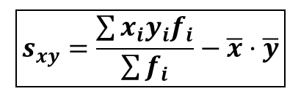

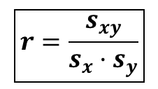
4. EB: Distribución BD
Covarianza: “mide” la interrelación de ambas variables
$$\boxed{s_{xy}=\frac{\sum{x_{i}y_{i}f_{i}}}{\sum{f_{i}}}−\overline{x}·\overline{y}}$$
OJO: ahora $f_{i}$ mide el número de veces que se repite el par $\left(x_{i},y_{i}\right)$
Coeficiente de correlación: mide la interrelación de ambas variables:
$$\boxed{r=\frac{s_{xy}}{s_{x}·s_{y}}}$$
$$\boxed{−1≤r≤1}$$

Slide 25

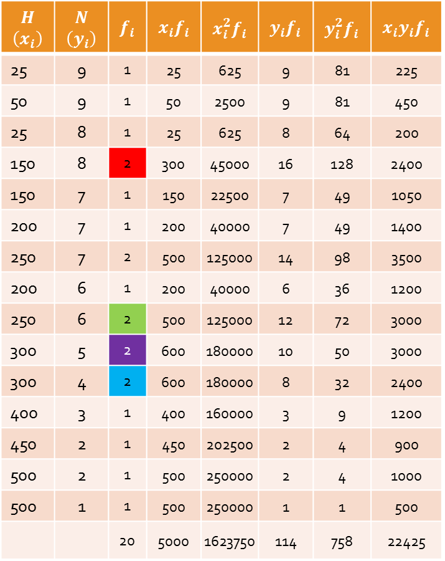



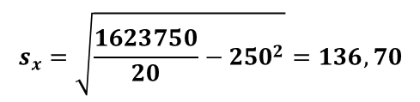
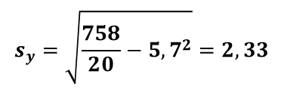


4. EB: Distribución BD
Horas | Nota
200 | 7
150 | 7
200 | 6
250 | 6
150 | 8
50 | 9
25 | 9
400 | 3
250 | 7
300 | 4
500 | 2
450 | 2
25 | 8
500 | 1
250 | 6
150 | 8
300 | 4
300 | 5
250 | 7
300 | 5
$$\overline{x}=\frac{5000}{20}=250$$
Volvemos al ejemplo:
$$H$$ $$\left(x_{i}\right)$$ | $$N$$ $$\left(y_{i}\right)$$ | $$f_{i}$$ | $$x_{i}f_{i}$$ | $$x_{i}^{2}f_{i}$$ | $$y_{i}f_{i}$$ | $$y_{i}^{2}f_{i}$$ | $$x_{i}y_{i}f_{i}$$
25 | 9 | 1 | 25 | 625 | 9 | 81 | 225
50 | 9 | 1 | 50 | 2500 | 9 | 81 | 450
25 | 8 | 1 | 25 | 625 | 8 | 64 | 200
150 | 8 | 2 | 300 | 45000 | 16 | 128 | 2400
150 | 7 | 1 | 150 | 22500 | 7 | 49 | 1050
200 | 7 | 1 | 200 | 40000 | 7 | 49 | 1400
250 | 7 | 2 | 500 | 125000 | 14 | 98 | 3500
200 | 6 | 1 | 200 | 40000 | 6 | 36 | 1200
250 | 6 | 2 | 500 | 125000 | 12 | 72 | 3000
300 | 5 | 2 | 600 | 180000 | 10 | 50 | 3000
300 | 4 | 2 | 600 | 180000 | 8 | 32 | 2400
400 | 3 | 1 | 400 | 160000 | 3 | 9 | 1200
450 | 2 | 1 | 450 | 202500 | 2 | 4 | 900
500 | 2 | 1 | 500 | 250000 | 2 | 4 | 1000
500 | 1 | 1 | 500 | 250000 | 1 | 1 | 500
 |  | 20 | 5000 | 1623750 | 114 | 758 | 22425
$$s_{x}=\sqrt{\frac{1623750}{20}−{250}^{2}}=136,70$$
$$CV_{x}=\frac{136,70}{250}=54,7\%$$
$$\overline{y}=\frac{114}{20}=5,7$$
$$s_{y}=\sqrt{\frac{758}{20}−{5,7}^{2}}=2,33$$
$$CV_{y}=\frac{2,33}{5,7}=40,8\%$$
$$s_{xy}=\frac{22425}{20}−5,7·250=−303,75$$
$$r=\frac{s_{xy}}{s_{x}·s_{y}}=\frac{−303,75}{2,33·136,7}=−0,96$$

Slide 26
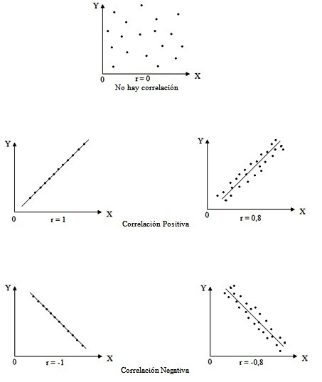









4.4. EB: Distribución BD
Horas | Nota
200 | 7
150 | 7
200 | 6
250 | 6
150 | 8
50 | 9
25 | 9
400 | 3
250 | 7
300 | 4
500 | 2
450 | 2
25 | 8
500 | 1
250 | 6
150 | 8
300 | 4
300 | 5
250 | 7
300 | 5
Volvemos al ejemplo:
$$\overline{x}=250$$
$$\overline{y}=5,7$$
$$s_{x}=136,70$$
$$s_{y}=2,33$$
$$CV_{x}=54,7\%$$
$$CV_{y}=40,8\%$$
$$s_{xy}=−303,75$$
$$r=−0,96$$
$$r=−0,96$$
Análisis de resultados
La media de horas jugadas de la muestra es de 250 horas, con una variación de un 55%
La media de nota es de 5,7, con una variación de un 41%
El coeficiente de correlación es negativo: a medida que aumenta una variable disminuye la otra.
El coeficiente de correlación es parecido a 1: hay mucha correlación

Slide 27
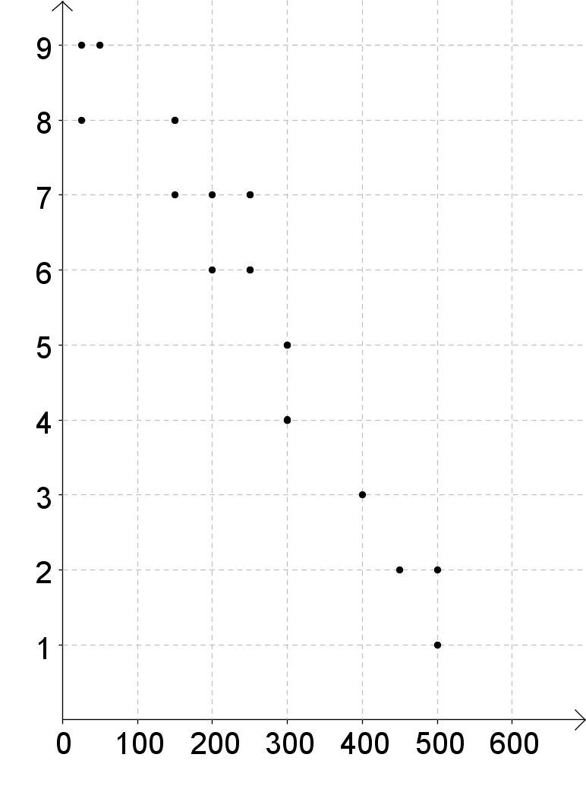
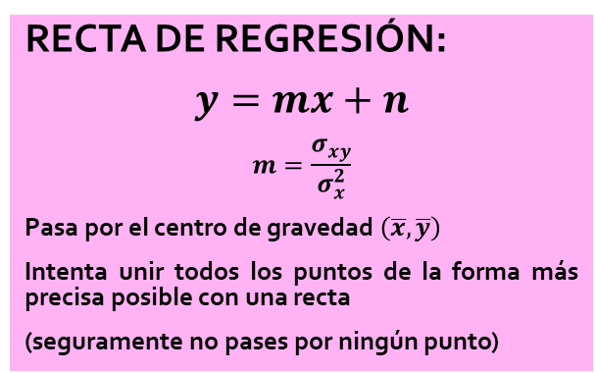

4. EB: Distribución BD
Horas | Nota
200 | 7
150 | 7
200 | 6
250 | 6
150 | 8
50 | 9
25 | 9
400 | 3
250 | 7
300 | 4
500 | 2
450 | 2
25 | 8
500 | 1
250 | 6
150 | 8
300 | 4
300 | 5
250 | 7
300 | 5
$$s_{xy}=−303,75$$
Análisis de resultados
La media de horas jugadas de la muestra es de 250 horas, con una variación de un 55%
La media de nota es de 5,7, con una variación de un 41%
El coeficiente de correlación es negativo: a medida que aumenta una variable disminuye la otra.
El coeficiente de correlación es parecido a 1: hay mucha correlación
$$r=−0,96$$
RECTA DE REGRESIÓN:
$$y=mx+n$$
$$m=\frac{σ_{xy}}{σ_{x}^{2}}$$
Pasa por el centro de gravedad $\left(\overline{x},\overline{y}\right)$
Intenta unir todos los puntos de la forma más precisa posible con una recta
(seguramente no pases por ningún punto)

Slide 28
4. EB: Distribución BD
Horas | Nota
200 | 7
150 | 7
200 | 6
250 | 6
150 | 8
50 | 9
25 | 9
400 | 3
250 | 7
300 | 4
500 | 2
450 | 2
25 | 8
500 | 1
250 | 6
150 | 8
300 | 4
300 | 5
250 | 7
300 | 5

Slide 29
4. EB: Distribución BD
4
Ejercicios: estudia los siguientes datos:
Visitas a youtube-$ ganados (2000vis-3$)
Horas semanales jugadas al CandyCrush – nº amigos
Horas de COD-nivel alcanzado
¿?
Aleatorio excel
VISITAS | 2000 | 3000 | 4000 | 5000 | 6000 | 7000 | 8000 | 9000 | 10000 | 11000
$ | 3 | 4,5 | 6 | 7,5 | 9 | 10,5 | 12 | 13,5 | 15 | 16,5
HORAS | 2 | 3 | 3 | 4 | 5 | 6 | 6 | 6 | 7 | 7
Amigos | 10 | 8 | 9 | 6 | 7 | 7 | 6 | 6 | 5 | 5
Horas COD | 2 | 3 | 3 | 4 | 5 | 6 | 6 | 6 | 7 | 7
Nivel | 5 | 10 | 20 | 40 | 40 | 30 | 50 | 65 | 70 | 70
?
¿
AleatorioA
AleatorioB

Slide 30
4.5. Diagrama de cajas y bigotes
1/5
MEDIDAS DE POSICIÓN
50% | 50%
Mediana: Me
25% | 25% | 25% | 25%
Cuartil 1: Q1
Q2=Me
Q3
Percentil 25: P₂₅=Q1
p₇₅=Q₃
P₅₀=Q₂=Me

Slide 31
4.5. Diagrama de cajas y bigotes
2/5
MEDIDAS DE POSICIÓN
50% | 50%
Mediana: Me:
Primer valor que supera el 50% de los datos
25% | 25% | 25% | 25%
Cuartil 1: Q1: Primer valor que supera el 25% de los datos
Q2=Me
Q3: primer valor que supera el 75% de los datos
$$p_{x}\text{: }\text{primer} \text{valor} \text{que} \text{supera} \text{el} x\% \text{de} \text{los} \text{datos}$$

Slide 32
4.5. Diagrama de cajas y bigotes
3/5
Ejemplo: calcula la mediana, los cuartiles y el percentil 1, 95 y 99 de los siguientes datos (alturas de un grupo de gente)
164 | 170 | 165 | 170 | 175 | 149 | 162 | 165
163 | 168 | 154 | 171 | 150 | 162 | 165 | 168
173 | 163 | 163 | 174 | 167 | 158 | 166 | 165
164 | 163 | 167 | 156 | 169 | 160 | 158 | 161
178 | 159 | 160 | 175 | 160 | 166 | 165 | 167
Paso 1: ordenar y organizar los datos
x_{i} | f_{i} | F_{i} | h_{i} | H_{i} | x_{i}f_{i} | f_{i}x_{i}²
149
150
154
156
158
…
1
1
1
1
2

Slide 33
4.5. Diagrama de cajas y bigotes
4/5
 | x_{i} | f_{i} | F_{i} | h_{i} | H_{i} | x_{i}f_{i} | f_{i}x_{i}²
 | 149 | 1 | 1 | 3% | 3% | 149 | 22201
 | 150 | 1 | 2 | 3% | 5% | 150 | 22500
 | 154 | 1 | 3 | 3% | 8% | 154 | 23716
 | 156 | 1 | 4 | 3% | 10% | 156 | 24336
 | 158 | 2 | 6 | 5% | 15% | 316 | 49928
 | 159 | 1 | 7 | 3% | 18% | 159 | 25281
 | 160 | 3 | 10 | 8% | 25% | 480 | 76800
 | 161 | 1 | 11 | 3% | 28% | 161 | 25921
 | 162 | 2 | 13 | 5% | 33% | 324 | 52488
 | 163 | 4 | 17 | 10% | 43% | 652 | 106276
 | 164 | 2 | 19 | 5% | 48% | 328 | 53792
 | 165 | 5 | 24 | 13% | 60% | 825 | 136125
 | 166 | 2 | 26 | 5% | 65% | 332 | 55112
 | 167 | 3 | 29 | 8% | 73% | 501 | 83667
 | 168 | 2 | 31 | 5% | 78% | 336 | 56448
 | 169 | 1 | 32 | 3% | 80% | 169 | 28561
 | 170 | 2 | 34 | 5% | 85% | 340 | 57800
 | 171 | 1 | 35 | 3% | 88% | 171 | 29241
 | 173 | 1 | 36 | 3% | 90% | 173 | 29929
 | 174 | 1 | 37 | 3% | 93% | 174 | 30276
 | 175 | 2 | 39 | 5% | 98% | 350 | 61250
 | 178 | 1 | 40 | 3% | 100% | 178 | 31684
Σ |  | 40 |  |  |  | 6578 | 1083332
x_{i} | f_{i} | F_{i} | h_{i} | H_{i} | x_{i}f_{i} | f_{i}x_{i}²
149 | 1 | 1 | 3% | 3% | 149 | 22201
150 | 1 | 2 | 3% | 5% | 150 | 22500
154 | 1 | 3 | 3% | 8% | 154 | 23716
156 | 1 | 4 | 3% | 10% | 156 | 24336
158 | 2 | 6 | 5% | 15% | 316 | 49928
159 | 1 | 7 | 3% | 18% | 159 | 25281
160 | 3 | 10 | 8% | 25% | 480 | 76800
161 | 1 | 11 | 3% | 28% | 161 | 25921
162 | 2 | 13 | 5% | 33% | 324 | 52488
163 | 4 | 17 | 10% | 43% | 652 | 106276
164 | 2 | 19 | 5% | 48% | 328 | 53792
165 | 5 | 24 | 13% | 60% | 825 | 136125
166 | 2 | 26 | 5% | 65% | 332 | 55112
167 | 3 | 29 | 8% | 73% | 501 | 83667
168 | 2 | 31 | 5% | 78% | 336 | 56448
169 | 1 | 32 | 3% | 80% | 169 | 28561
170 | 2 | 34 | 5% | 85% | 340 | 57800
171 | 1 | 35 | 3% | 88% | 171 | 29241
173 | 1 | 36 | 3% | 90% | 173 | 29929
174 | 1 | 37 | 3% | 93% | 174 | 30276
175 | 2 | 39 | 5% | 98% | 350 | 61250
178 | 1 | 40 | 3% | 100% | 178 | 31684
 | 40 |  |  |  | 6578 | 1083332
Me=
165
p₁=
149
Q₁=
161
p₂₅=
161
Q₂=
165
p₉₉=
178
Q₃=
168

Slide 34
4.5. Diagrama de cajas y bigotes
5/5
Ejercicio:
Dados los siguientes conjuntos de datos, calcula la mediana, los cuartiles y el percentil 33, el percentil 50 y el percentil 99
5
a) Notas de clase
7 | 5
5 | 7
7 | 5
6 | 6
3 | 9
9 | 8
10 | 3
b) ¿Qué iPhone tienes? (0=no iPhone)
0 | 4
2 | 4
2 | 0
1 | 0
0 | 4
5 | 5
0 | 0

Slide 35
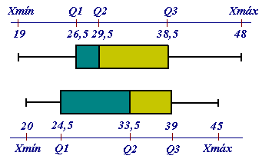
4.5. Diagrama de cajas y bigotes
1/5

Slide 36
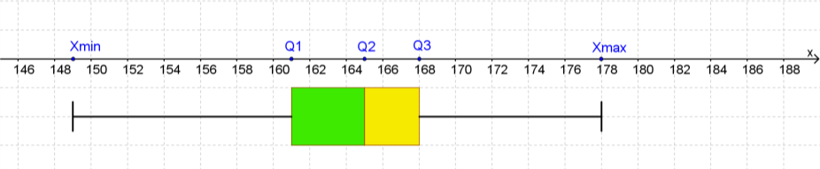
 | x_{i} | f_{i} | F_{i} | h_{i} | H_{i} | x_{i}f_{i} | f_{i}x_{i}²
 | 149 | 1 | 1 | 3% | 3% | 149 | 22201
 | 150 | 1 | 2 | 3% | 5% | 150 | 22500
 | 154 | 1 | 3 | 3% | 8% | 154 | 23716
 | 156 | 1 | 4 | 3% | 10% | 156 | 24336
 | 158 | 2 | 6 | 5% | 15% | 316 | 49928
 | 159 | 1 | 7 | 3% | 18% | 159 | 25281
 | 160 | 3 | 10 | 8% | 25% | 480 | 76800
 | 161 | 1 | 11 | 3% | 28% | 161 | 25921
 | 162 | 2 | 13 | 5% | 33% | 324 | 52488
 | 163 | 4 | 17 | 10% | 43% | 652 | 106276
 | 164 | 2 | 19 | 5% | 48% | 328 | 53792
 | 165 | 5 | 24 | 13% | 60% | 825 | 136125
 | 166 | 2 | 26 | 5% | 65% | 332 | 55112
 | 167 | 3 | 29 | 8% | 73% | 501 | 83667
 | 168 | 2 | 31 | 5% | 78% | 336 | 56448
 | 169 | 1 | 32 | 3% | 80% | 169 | 28561
 | 170 | 2 | 34 | 5% | 85% | 340 | 57800
 | 171 | 1 | 35 | 3% | 88% | 171 | 29241
 | 173 | 1 | 36 | 3% | 90% | 173 | 29929
 | 174 | 1 | 37 | 3% | 93% | 174 | 30276
 | 175 | 2 | 39 | 5% | 98% | 350 | 61250
 | 178 | 1 | 40 | 3% | 100% | 178 | 31684
Σ |  | 40 |  |  |  | 6578 | 1083332
2/5
x_{i} | f_{i} | F_{i} | h_{i} | H_{i} | x_{i}f_{i} | f_{i}x_{i}²
149 | 1 | 1 | 3% | 3% | 149 | 22201
150 | 1 | 2 | 3% | 5% | 150 | 22500
154 | 1 | 3 | 3% | 8% | 154 | 23716
156 | 1 | 4 | 3% | 10% | 156 | 24336
158 | 2 | 6 | 5% | 15% | 316 | 49928
159 | 1 | 7 | 3% | 18% | 159 | 25281
160 | 3 | 10 | 8% | 25% | 480 | 76800
161 | 1 | 11 | 3% | 28% | 161 | 25921
162 | 2 | 13 | 5% | 33% | 324 | 52488
163 | 4 | 17 | 10% | 43% | 652 | 106276
164 | 2 | 19 | 5% | 48% | 328 | 53792
Diagramas de caja
165 | 5 | 24 | 13% | 60% | 825 | 136125
166 | 2 | 26 | 5% | 65% | 332 | 55112
167 | 3 | 29 | 8% | 73% | 501 | 83667
168 | 2 | 31 | 5% | 78% | 336 | 56448
169 | 1 | 32 | 3% | 80% | 169 | 28561
170 | 2 | 34 | 5% | 85% | 340 | 57800
171 | 1 | 35 | 3% | 88% | 171 | 29241
173 | 1 | 36 | 3% | 90% | 173 | 29929
174 | 1 | 37 | 3% | 93% | 174 | 30276
175 | 2 | 39 | 5% | 98% | 350 | 61250
178 | 1 | 40 | 3% | 100% | 178 | 31684
 | 40 |  |  |  | 6578 | 1083332
Xmin | Q1 | Q2 | Q3 | Xmax
149 | 161 | 165 | 168 | 178

Slide 37
4.5. Diagrama de cajas y bigotes
3/5
Una consideración importante:
  Los bigotes no pueden superar 1’5 veces la longitud de la caja
    Longitud de la caja: 168-161=7
    1.5*7=10.5
    Longitud del bigote derecho: 178-168=10 (OK)
    Longitud del bigote izquierdo: 161-149=12 (!!!!)
Xmin | Q1 | Q2 | Q3 | Xmax
149 | 161 | 165 | 168 | 178

Slide 38
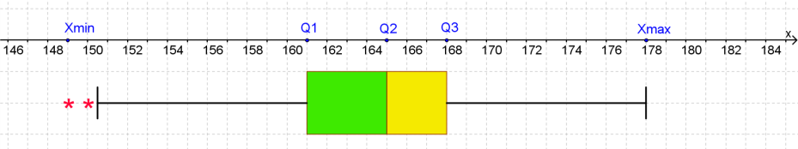
4.5. Diagrama de cajas y bigotes
4/5
Longitud del bigote izquierdo: 161-149=12 (!!!!)
Por el lado izquierdo, sólo puede haber valores hasta: 161-10.5=150.5
Todo lo que esté por debajo de 150.5 se representa con un asterisco
Xmin | Q1 | Q2 | Q3 | Xmax
149 | 161 | 165 | 168 | 178

Slide 39
4.5. Diagrama de cajas y bigotes
5/5
Ejercicio:
Representa los diagramas de cajas y bigotes del apartado anterior:
6
a) Notas de clase
7 | 5
5 | 7
7 | 5
6 | 6
3 | 9
9 | 8
10 | 3
b) ¿Qué iPhone tienes? (0=no iPhone)
0 | 4
2 | 4
2 | 0
1 | 0
0 | 4
5 | 5
0 | 0

Slide 40
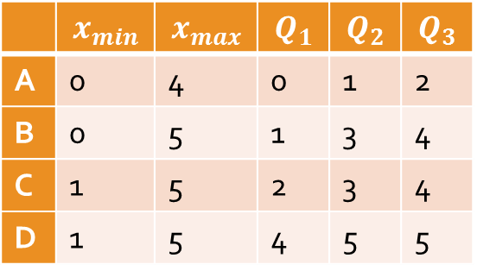
4.6. ¿Para qué vale esto?
1/3
El diagrama de cajas y bigotes vale, fundamentalmente, para comparar.
Podemos hacer diagramas tridimensionales en un espacio bidimensional.
Por ejemplo, veamos el ejemplo de los iPhones antes mencionado, pero con distintas poblaciones, cada una con un nivel económico distinto (indicado debajo de la letra)
A 500€
0 | 2
1 | 0
1 | 0
0 | 4
0 | 4
B 1000€
1 | 5
1 | 0
1 | 2
5 | 3
4 | 4
C 1500€
1 | 1
4 | 4
3 | 2
3 | 5
3 | 5
D 2000€
1 | 5
5 | 5
5 | 3
4 | 4
5 | 4
 | $$x_{min}$$ | $$x_{max}$$ | $$Q_{1}$$ | $$Q_{2}$$ | $$Q_{3}$$
A | 0 | 4 | 0 | 1 | 2
B | 0 | 5 | 1 | 3 | 4
C | 1 | 5 | 2 | 3 | 4
D | 1 | 5 | 4 | 5 | 5

Slide 41
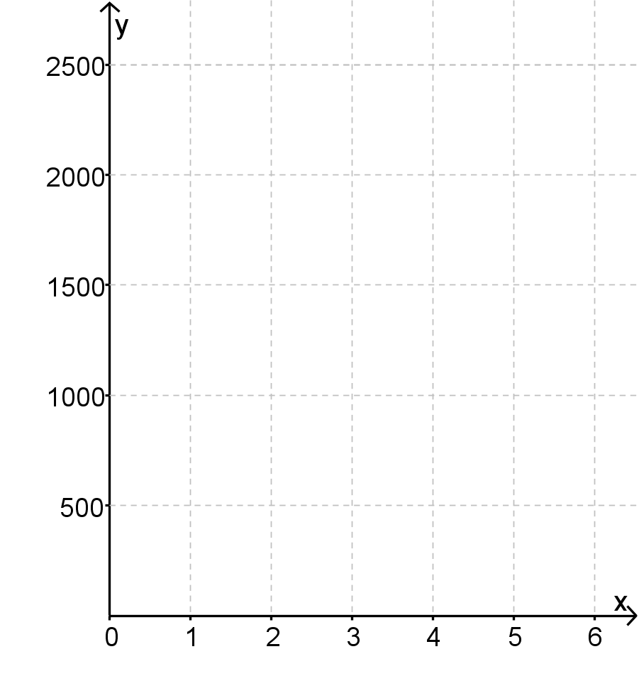
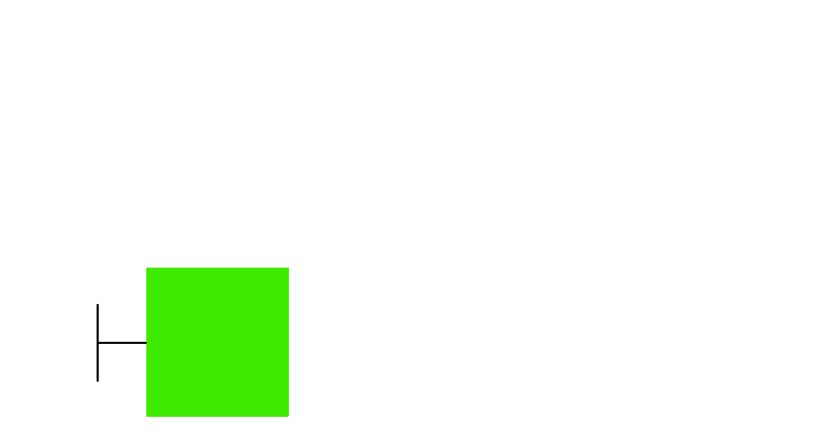
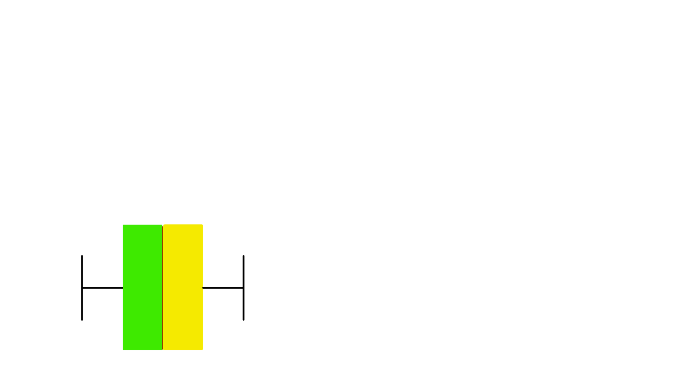

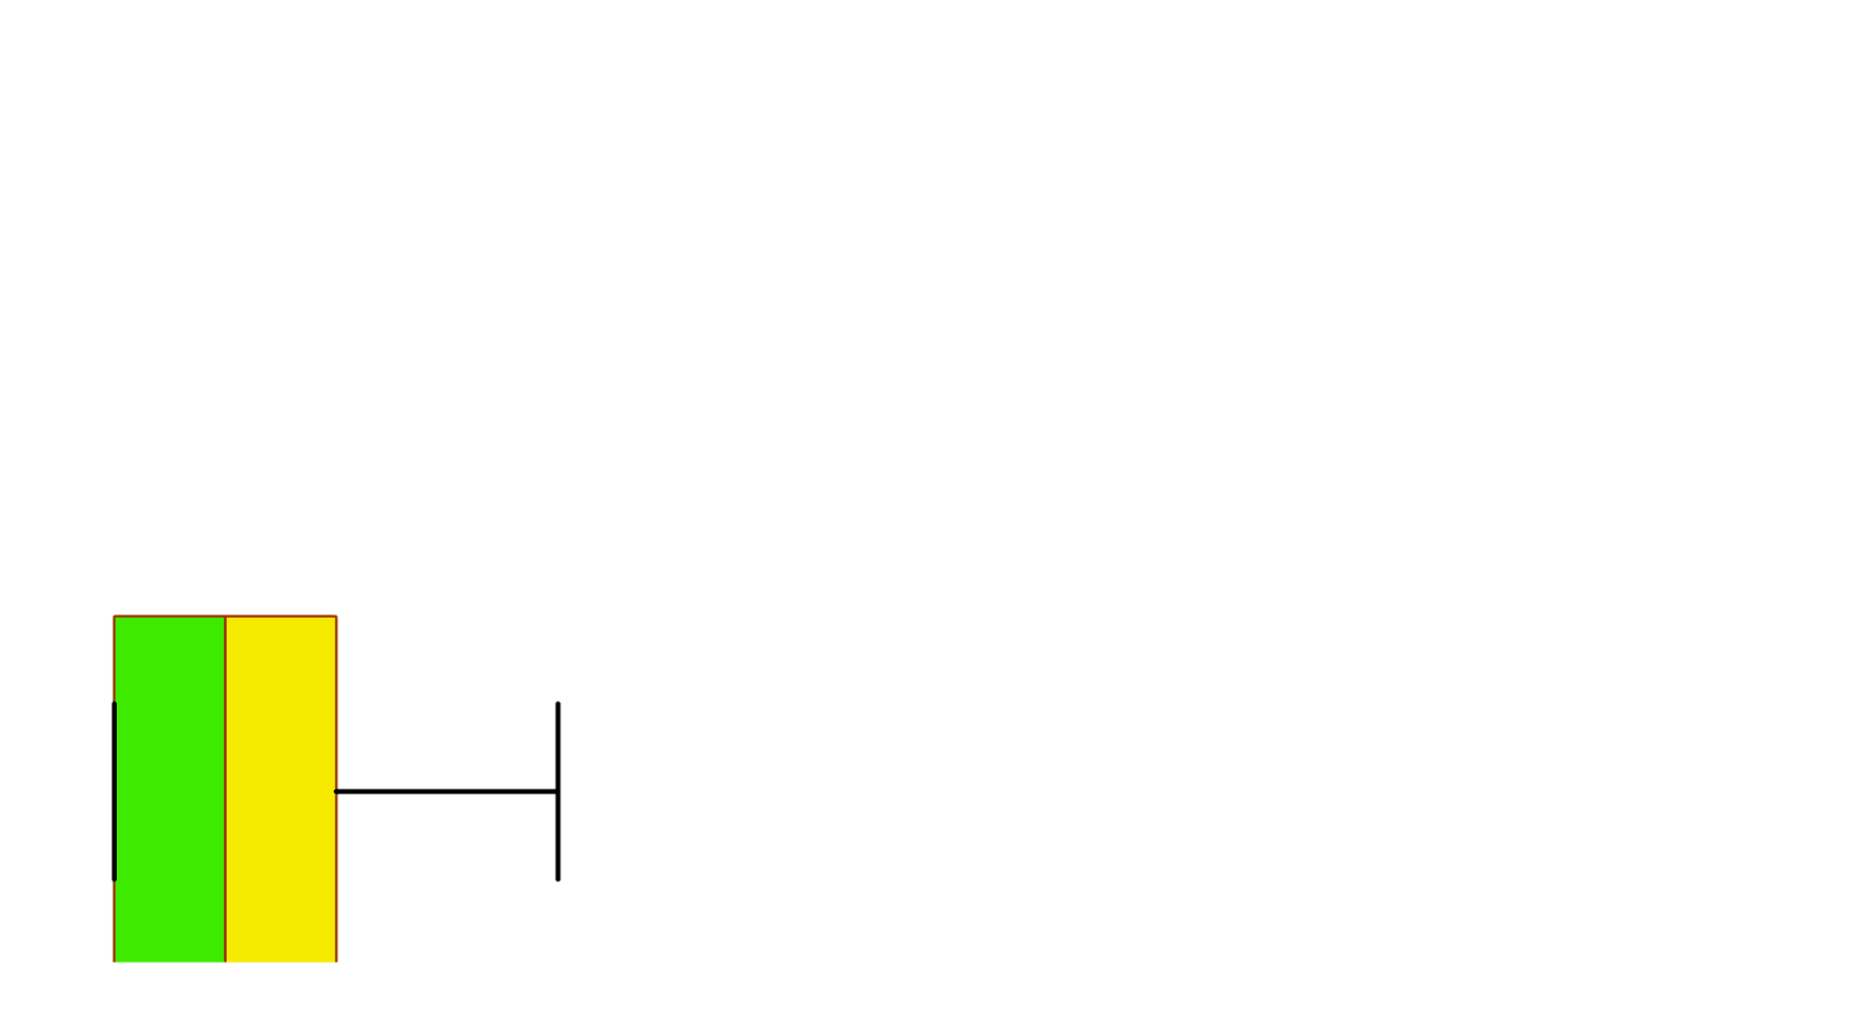

4.6. ¿Para qué vale esto?
2/3
Creamos los diagramas de cajas de cada uno, y los situamos en una gráfica, donde la línea del bigote coincide, en el eje y, con el salario medio
(hemos hecho las comprobaciones de longitud pertinentes en todos los casos)
Bigote izq: entre el mínimo y el Q1:
  25% de los datos
Zona verde: entre Q1 y Q2:
  25% de los datos centrales
Zona amarilla: entre Q2 y Q3:
  25% de los datos centrales
Bigote dcho: entre Q3 y max
  25% de los datos
¿Qué significa que no haya zona amarilla en el último?
A 500€
0 | 2
1 | 0
1 | 0
0 | 4
0 | 4
B 1000€
1 | 5
1 | 0
1 | 2
5 | 3
4 | 4
C 1500€
1 | 1
4 | 4
3 | 2
3 | 5
3 | 5
D 2000€
1 | 5
5 | 5
5 | 3
4 | 4
5 | 4
 | $$x_{min}$$ | $$x_{max}$$ | $$Q_{1}$$ | $$Q_{2}$$ | $$Q_{3}$$
A | 0 | 4 | 0 | 1 | 2
B | 0 | 5 | 1 | 3 | 4
C | 1 | 5 | 2 | 3 | 4
D | 1 | 5 | 4 | 5 | 5

Slide 42
4.6. ¿Para qué vale esto?
3/3
Ejercicio: aquí se muestran cuatro clases: 4ºW, 4ºX, 4ºY y 4ºZ.
Calcula el mínimo y máximo, los cuartiles (y mediana), y representa en una misma gráfica todos ellos. A simple vista, ¿qué podrías decir de los cuartos de ESO?
7
4ºW
4 | 9
8 | 4
7 | 5
5 | 7
6 | 7
4ºX
1 | 9
3 | 6
7 | 5
7 | 3
4 | 5
4ºY
1 | 10
1 | 9
8 | 5
7 | 2
7 | 5
4ºZ
4 | 6
8 | 6
7 | 8
8 | 5
9 | 10

